Slide 1
2023
WELCOME TO OUR
SALVADOR PIZARRO
Escuela naval “Arturo Prat”

Slide 2
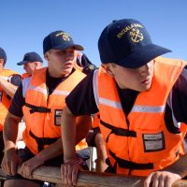

Campaña Náutica
Febrero

Slide 3

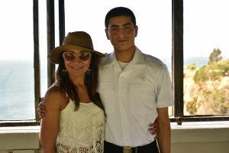
Visita de reclutas

Slide 4
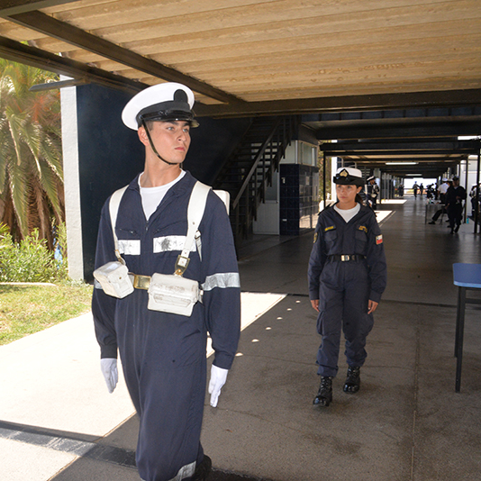
Revista de reclutas

